Slide 1
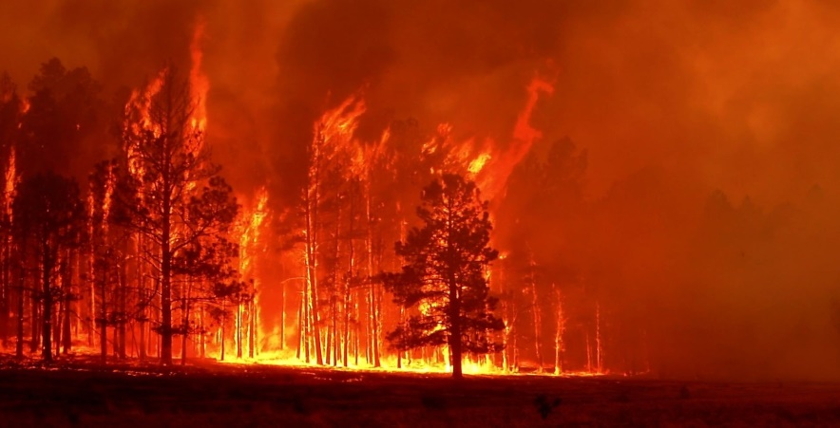
Защитим лес от пожаров
Береги лес
ОТВЕТСТВЕННОСТЬ
КоАП РФ:
за нарушение Правил пожарной безопасности в лесах ч.1 ст.8.32 – наложение административного штрафа на граждан-15-30 тыс.руб., на должностных лиц-30-50 тыс.руб., на юрлиц -100-400 тыс.руб.
за выжигание хвороста, лесной подстилки, сухой травы - ч.2 ст.8.32 – наложение административного штрафа на граждан 30-40 тыс.руб., на должностных лиц-40-60 тыс.руб., на юрлиц -300-500 тыс.руб.
за нарушение Правил пожарной безопасности, повлекшее возникновение лесного пожара, без причинения тяжкого вреда здоровью человека, без признаков уголовно наказуемого деяния ч.4 ст.8.32 – наложение административного штрафа на граждан 50-60 тыс.руб., на должностных лиц - 100-110 тыс.руб., на юрлиц – один-два миллиона рублей
УК РФ ч.1 ст.261 Уничтожение или повреждение лесных насаждений и иных насаждений в результате неосторожного обращения с огнем или иными источниками повышенной опасности, если эти деяния причинили значительный ущерб, -
наказывается штрафом в размере от 300-500 тыс. руб. , или в размере заработной платы или иного дохода осужденного за период от двух до трех лет, либо обязательными работами на срок до четырехсот восьмидесяти часов, либо исправительными работами на срок до двух лет, либо принудительными работами на срок до четырех лет, либо лишением свободы на тот же срок
Не разводи костер в лесу
Не сжигай мусор в местах пикников
Не поджигай сухую траву, лесную подстилку
Не бросай горящий окурок или спичку
Не оставляй в лесу стеклянные бутылки и т.п.

